Slide 1
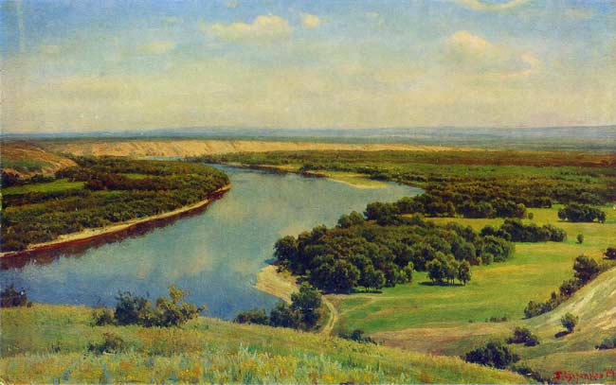
Роль пейзажа на страницах романа-эпопеи «Тихий Дон»

Slide 2
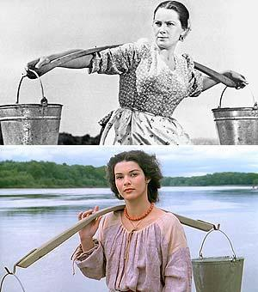

Slide 3
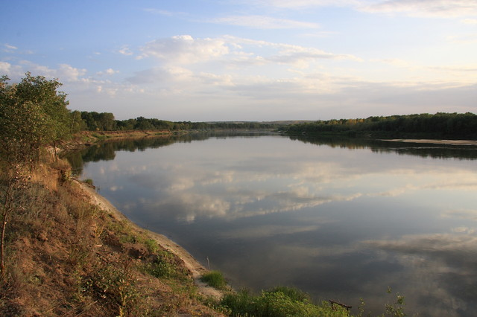
Тонко и проникновенно, во всей своей живой и трепетной достоверности изображает Шолохов родную природу. Пейзаж у него всегда одухотворен.

Slide 4
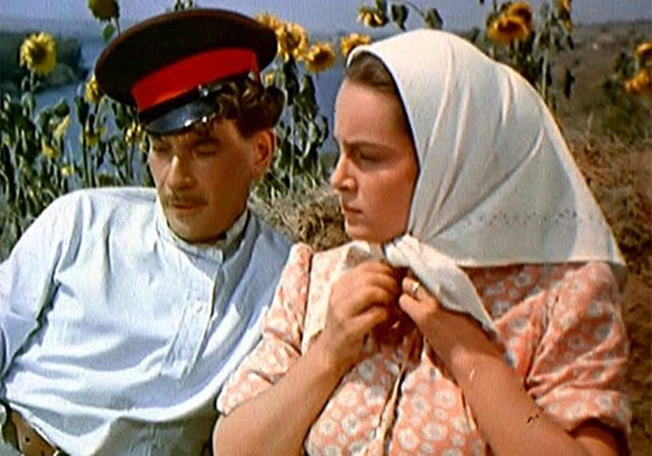
В романе «Тихий Дон» шолоховские картины природы приобретают особое идейно-эстетическое наполнение.

Slide 5
Писатель подмечает моменты, когда восприятие природы становится особенно острым и впечатлительным, как бы увиденным впервые. Достаточно вспомнить самые трагические эпизоды романа: зверское убийство казаками красного командира Лихачева. Идя на смерть, он видит красоту весеннего леса.

Slide 6
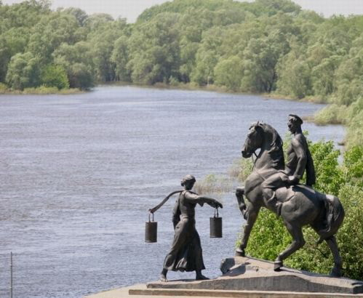

Slide 7
Впечатления окружающего мира, вступающие в сознание и героя, и читателя, разряжают крайнее напряжение. Писатель как бы широко распахивает душу читателя для восприятия огромного мира природы, человеческих чувств после сосредоточенного нагнетания художественных средств, устремляющих все внимание к одному необычайно напряженному событию. Вспомним эпизод, когда в степи работают Наталья и Ильинична. Последняя измена Григория окончательно надломила Наталью

Slide 9
Природа движется сама по себе. Люди страдают и радуются своими радостями и печалями. Но вот на миг оба движения совпадают, и проклятье Натальи, усиленное метафоричностью грозовой тучи, звучит необычайно выразительным трагическим взрывом. Здесь параллелизм перестает быть одним из приемов введения пейзажа и вырастает в существенную особенность композиции и характерную черту стиля.

Slide 10
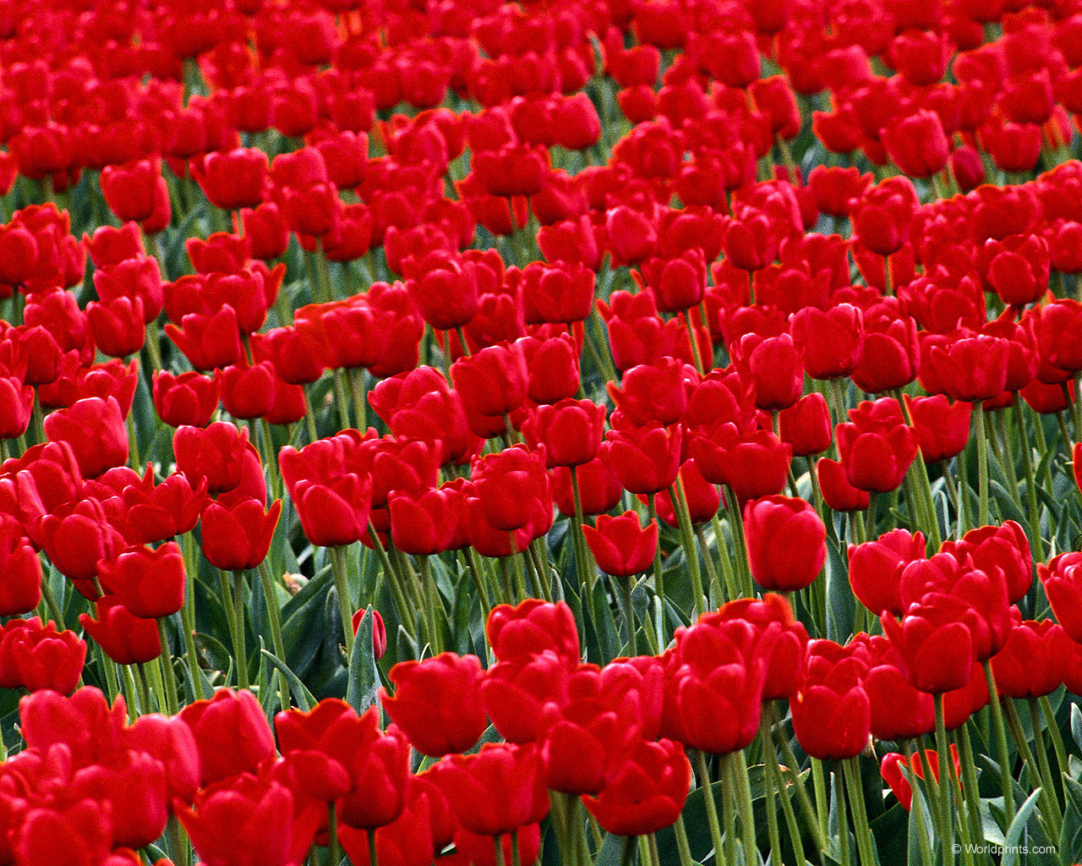

Slide 11
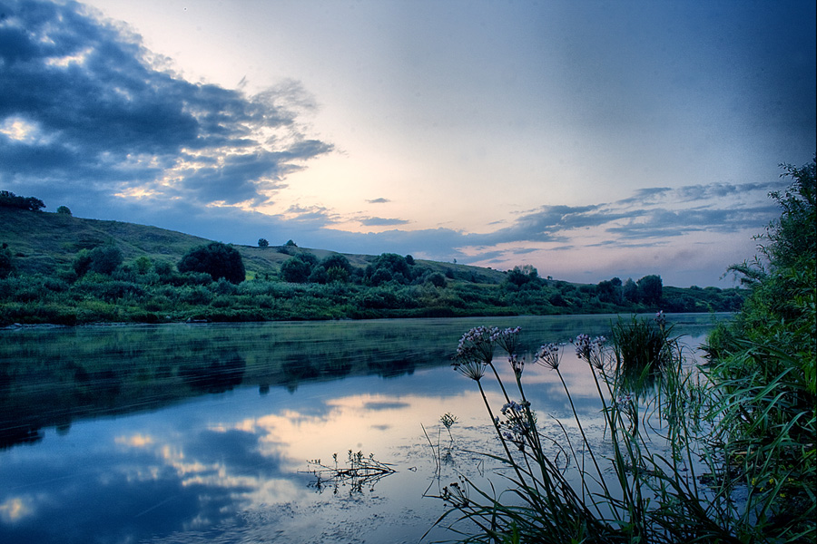

Slide 12
О том, что пейзаж в романе Шолохова не безразличен человеку и может служить для выражения определенных символов, свидетельствуют многие сцены. Приведем несколько примеров. Отправляясь на побывку домой, Григорий заметил в степи диких гусей. Далее Шолохов рисует красочную картину охоты.

Slide 13
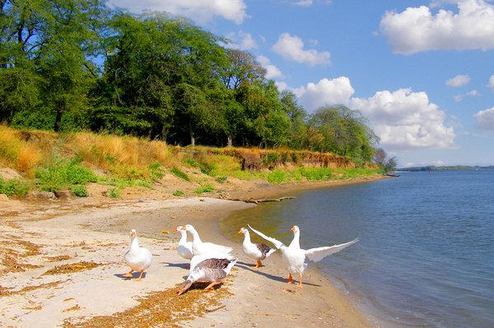

Slide 14
К концу «Тихого Дона» символические образы природы встречаются все чаще. После одной из стычек бандитов с красноармейцами Григорий лежит в степи, испытывая странное чувство отрешенности и успокоения. С восхищением он любуется цветком, росшим совсем рядом.

Slide 15
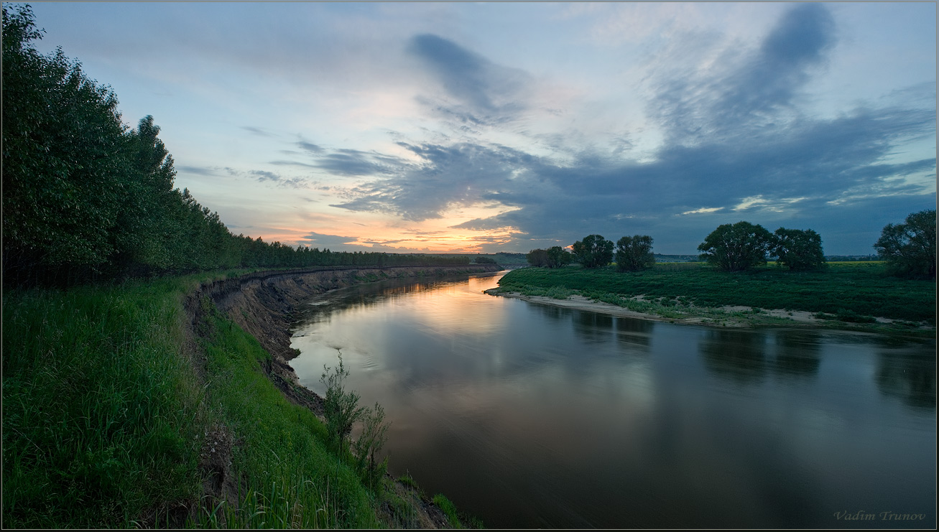

Slide 16
Сходен поэтический строй удивительного и загадочного своей силой образа черного солнца. Черным оно показалось Григорию потому, что в час Аксиньиной смерти физические силы оставили его – свет померк в очах. Смерть коснулась его, виновника смерти Аксиньи и многих других людей, потребовала к себе, – вот что значил для него ужас черного солнца. Не случайно он прощался с Аксиньей, «твердо веря в то, что они расстаются ненадолго».

Slide 17
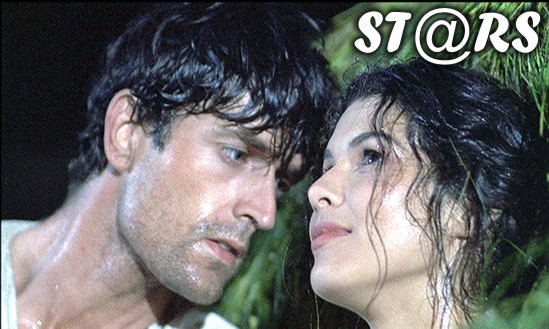

Slide 18
Между тем природа в «Тихом Доне» не только противостоит Григорию и осуждает его, но и призывает к пониманию и сочувствию. Когда Григорий отверг предложение бывшего фоминца Чумакова вновь поискать легкой бандитской жизни, когда решил вернуться к людям, когда впервые за долгое время своего пребывания в лесу чуть заметно улыбнулся – начала оттаивать и природа. Светлая нота в эмоциональной окраске шального пейзажа романа вполне гармонирует с финалом трагедии. Путь Григория завершается окончательным крушением ложной идеи. Но трагедия разрешима, имеет выход.

Slide 19
